Slide 1

الجلسة العامة التشاركية الأولى
لإعداد البرنامج الاستثماري
لسنة 2022
الجمهورية التونسية
وزارة الداخلية
بلديــة منوبـة
بلدية منوبة
17 ديسمبر 2021

Slide 2
جدول الأعمـال
1- تقديم الاطار العام للجلسة.
2- تقديم تقسيم البلدية إلى مناطق و التشخيص الفني.
3- تقديم مقترحات المواطنين.
4 – تقديم المشاريع البلدية التي انجزت خلال الفترة 2016-2021.
5- تقديم المشاريع الجهوية و الوطنية.
6- تقديم المشاريع التي تم تقديمها من طرف المواطنين خلال جلسات المناطق للسنة المنقضية.
7- تقديم نتائج التشخيص المالي للمنطقة البلدية.
8-تقديــم المشاريع البلدية المتواصلة
9- تقديــم توزيع الموارد المالية.
10- نقاش عام ( تدخلات المواطنين).

Slide 3
I - تقديــم الاطار العام للجلسة

Slide 4
التقديـم العــام
في اطار تطبيق مقتضيات الباب السابع من دستور الجمهورية التونسية الصادر في 27 جانفي 2014 و خاصة في الفصل 139 الذي ينص على أن «تعتمد الجماعات المحلية آليات الديمقراطية التشاركية و مبادئ الحوكمة المفتوحة لضمان اسهام أوسع للمواطنين و المجتمع المدني في اعداد برامج التنمية والتهيئة الترابية ومتابعة تنفيذها طبقا لما يضبطه القانون »
تعقد اليوم الجلسة العامة الاولى التشاركية لضبط المقترحات المتعلقة بالبرنامج السنوي للاستثمار البلدي التشاركي لسنة 2022 وسنعمل على احترام المنهجية والمسار المحددين لمختلف مراحل ضبط هذا البرنامج التشاركي .
ونأمل ان نتوصّل الى الاستجابة لتطلعات متساكني مدينة منوبة ونساهم في مزيد تحسين عيش المتساكنين وتطوير الخدمات المسداة وخاصة منها في مجال النظافة وتأمين تواصل سير المرفق العام ، هدفنا في الاخير مزيد تكريس المصالحة وتمتين الثقة بين بلدية منوبة ومختلف المتعاملين معها .

Slide 5
2– تقسيم البلدية الى مناطق
و نتائج التشخيص الفني

Slide 6
3– مقترحات المواطنين

Slide 7
نتائج استبيان البرنامج الاستثماري التشاركي لسنة 2022
تم بداية من يوم 10 ديسمبر 2021 انجاز استبيان الكتروني و مادي موجه لمتساكني المنطقة البلدية بمنوبة قصد دعوتهم الى تقديم مقترحاتهم حول مشاريع بعنوان سنة 2022
1- نتائج الاستبيان الالكتروني :
عدد المشاركين : 21
عدد العناوين : 10
الجنس :
* الذكور : 16
* الاناث : 05

Slide 8
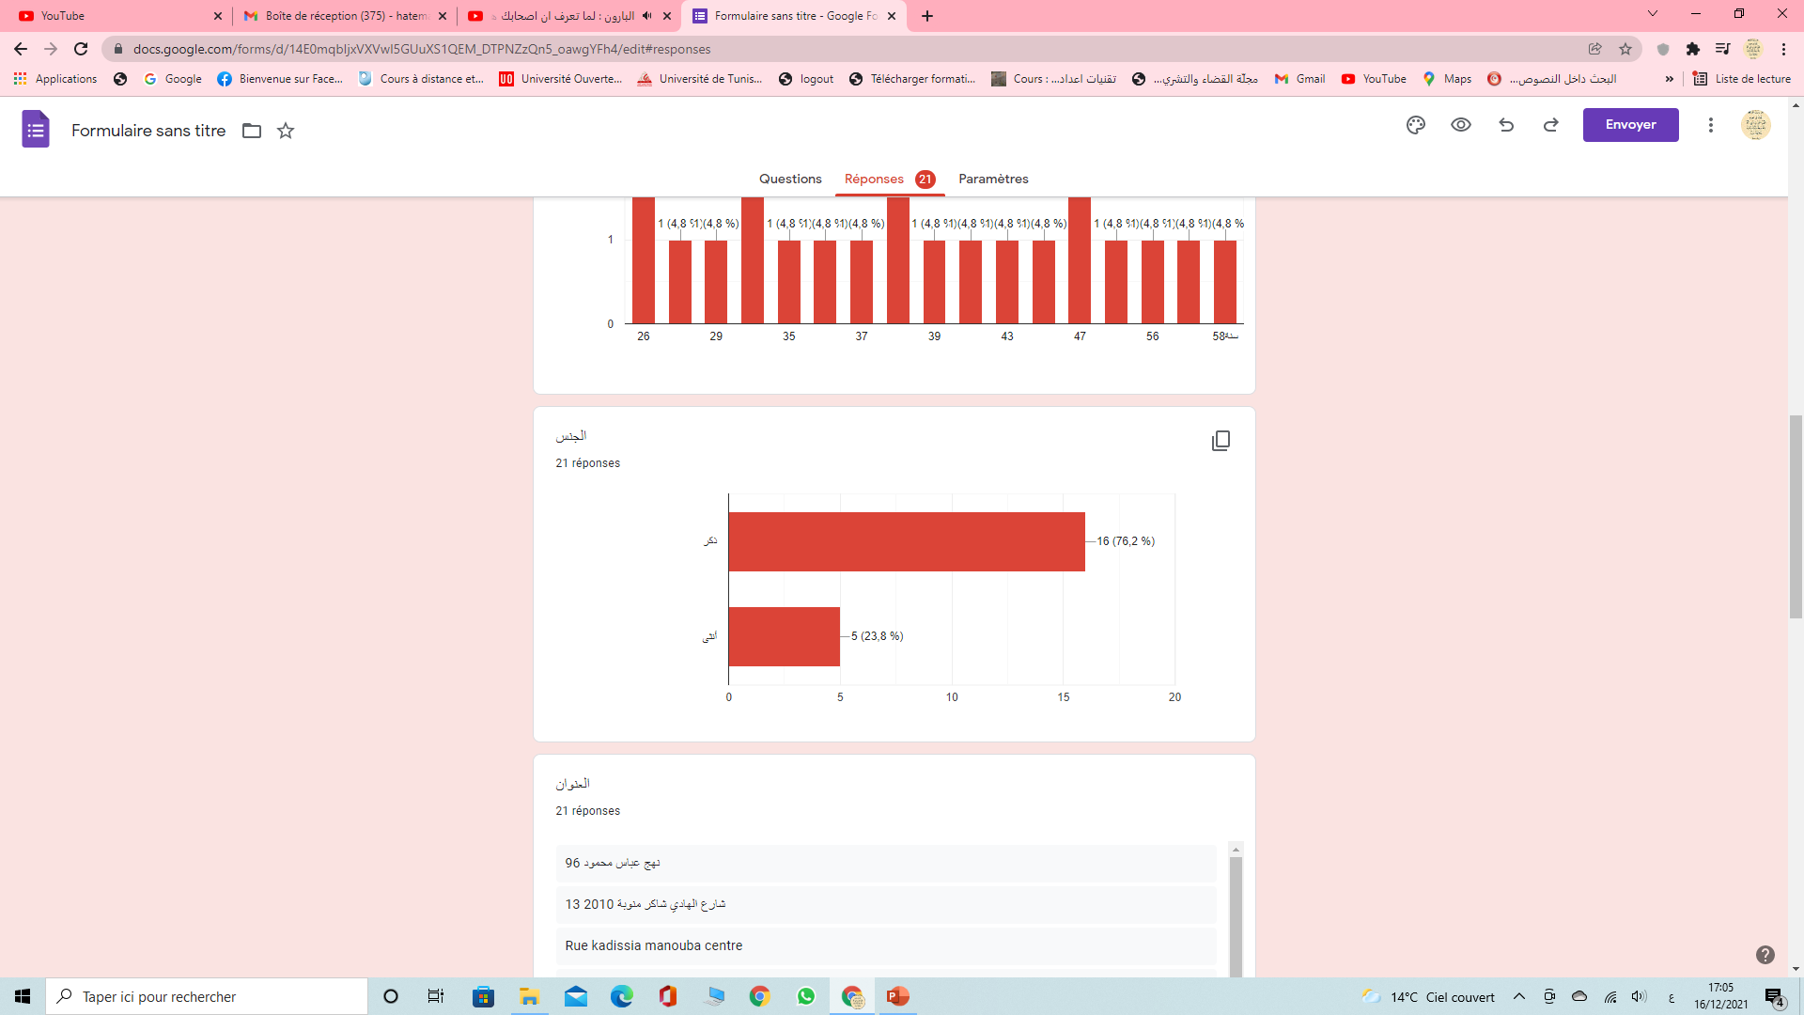

Slide 9
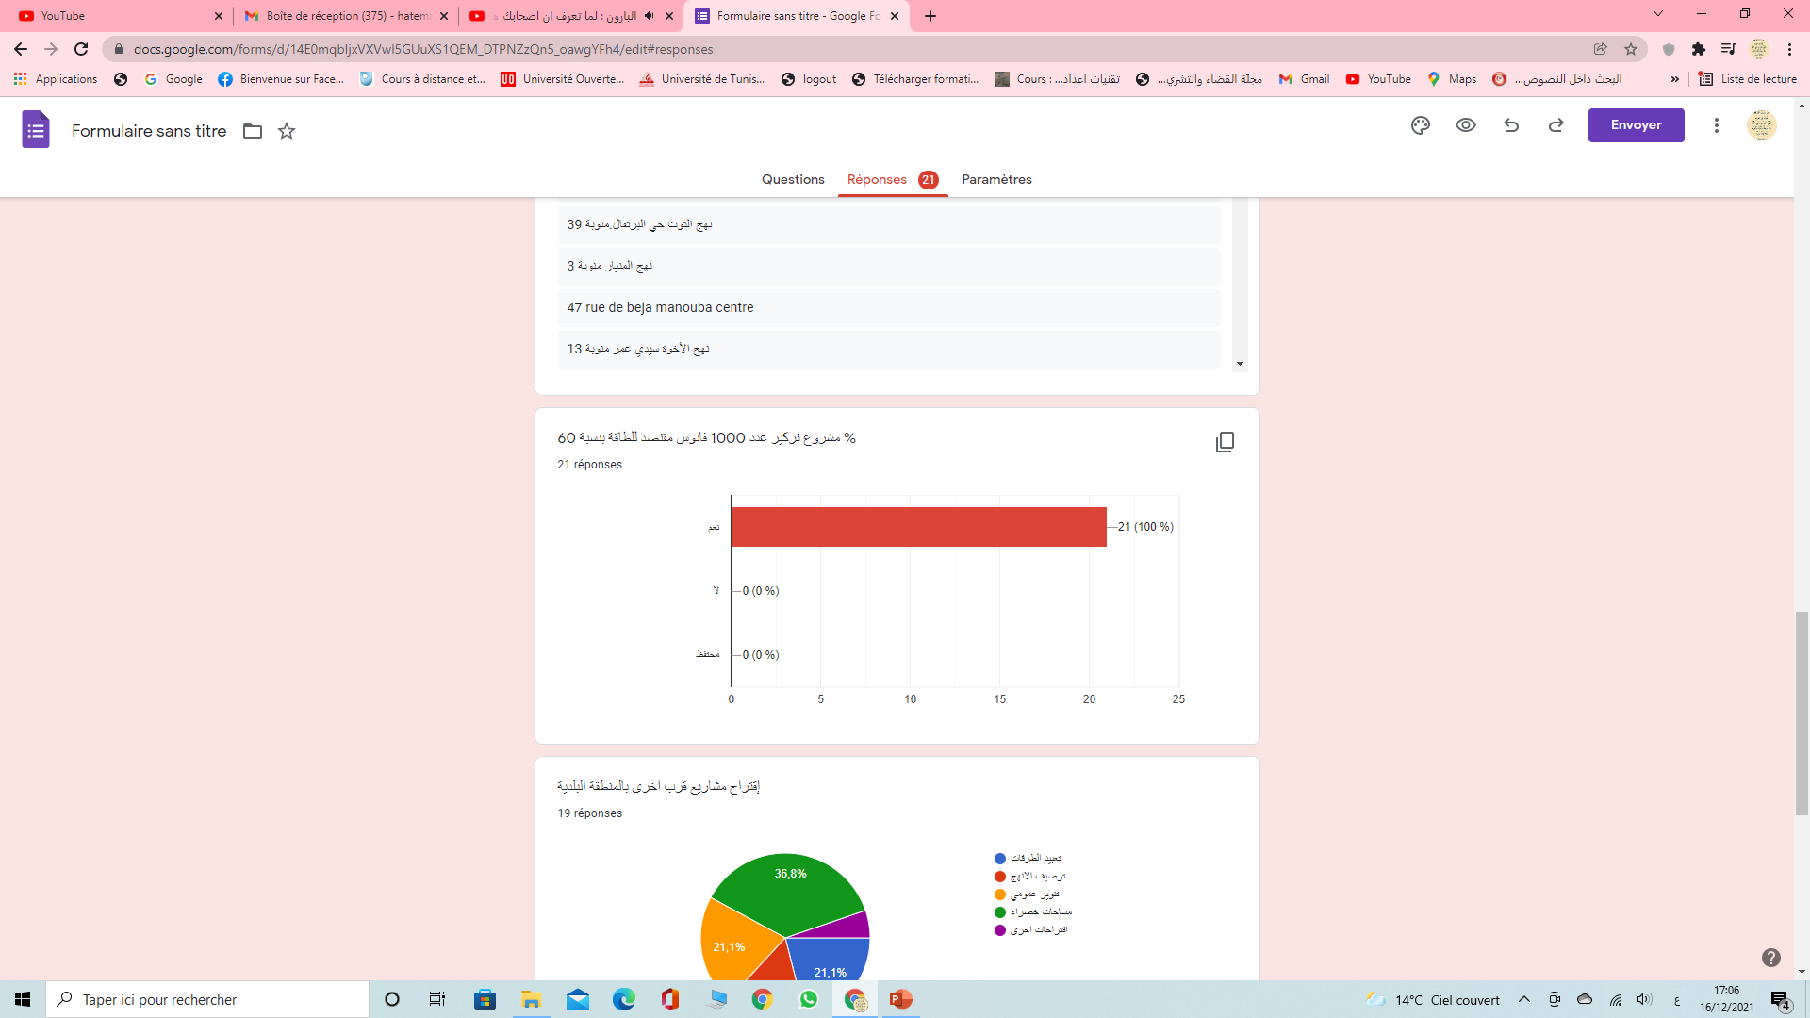
نتائج استبيان الالكتروني لإنجاز مشروع تركيز فوانيس مقتصدة للطاقة

Slide 10
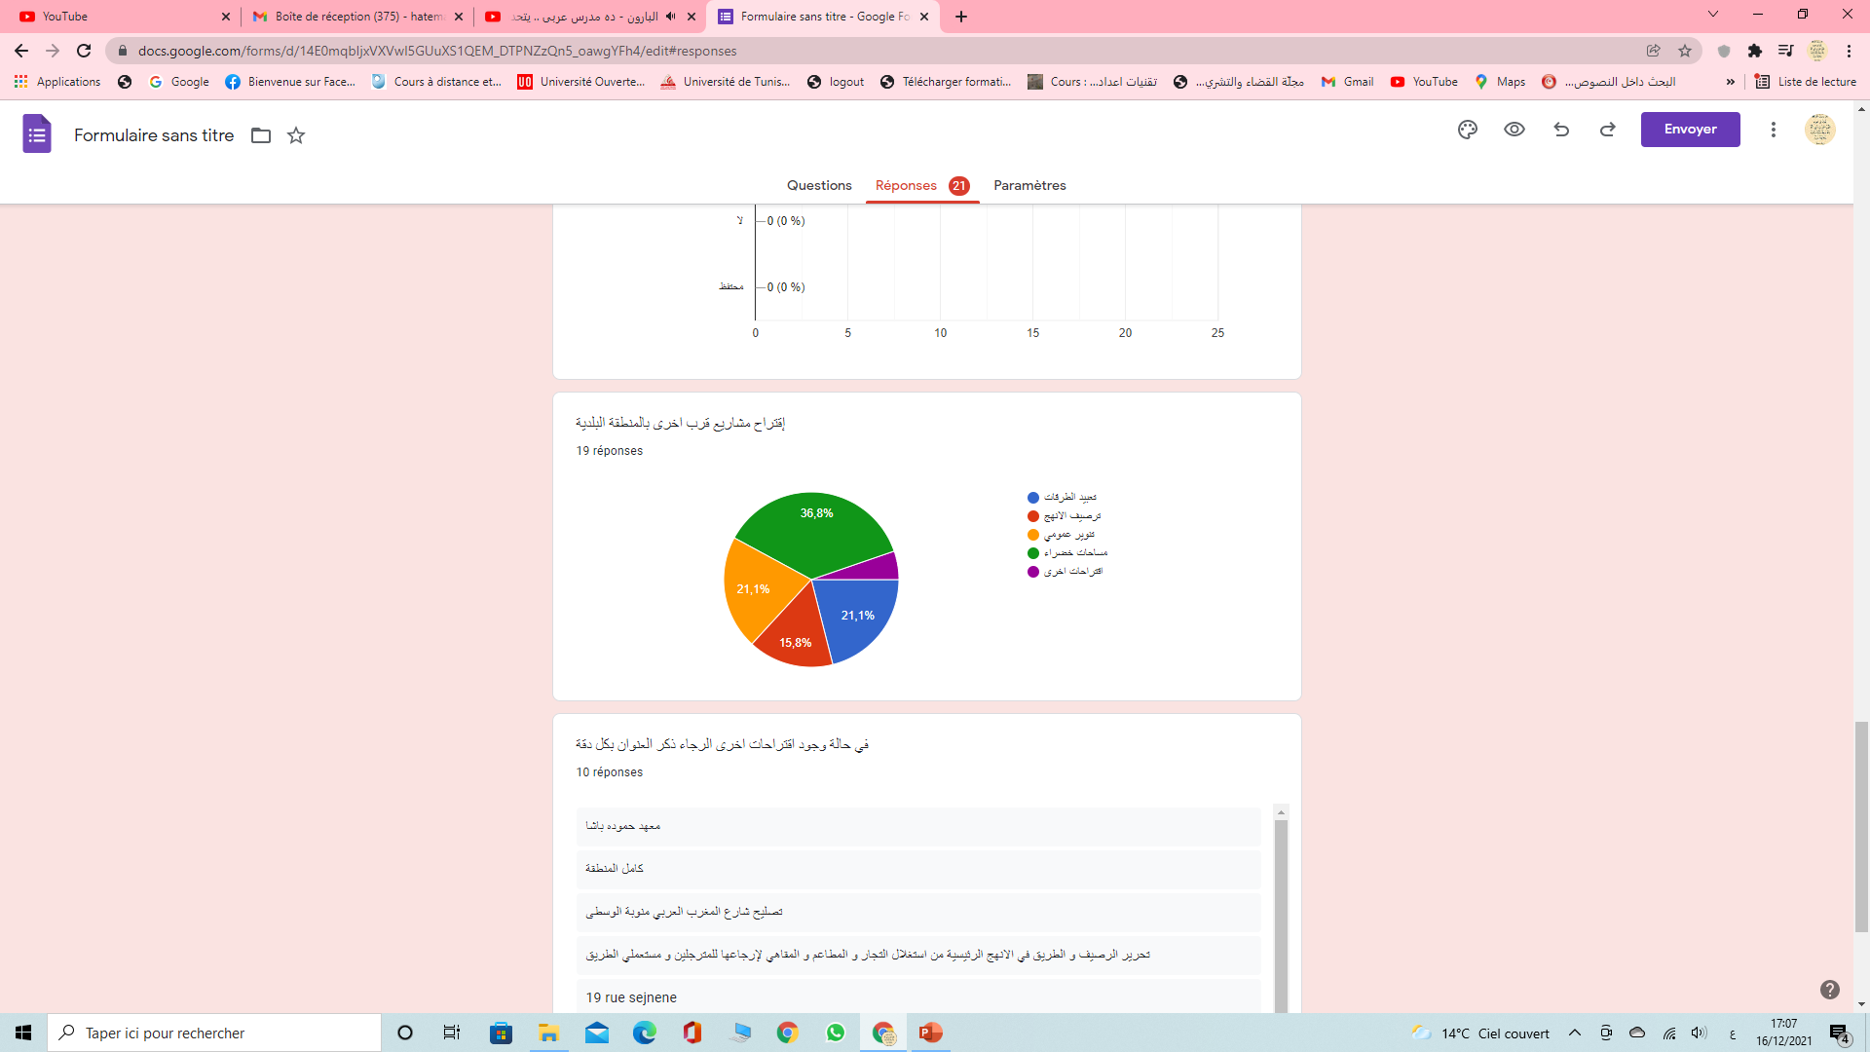
مقترحات المتساكنين

Slide 11
2- نتائج الاستبيان المادي
عدد المشاركين : 127
عدد البطاقات الملغاة : 4
عدد البطاقات المقبولة : 123
الجنس :
ذكر : 79
اناث : 48

Slide 13
نتائج استبيان المادي لإنجاز مشروع تركيز فوانيس مقتصدة للطاقة

Slide 14
المجموع العام للاستبيان الالكتروني و المادي

Slide 15
 | عدد غير الموافقين | عدد الموافقين | الكلفة | المشروع
 | 04 | 144 | 409 ا,د | مشروع تركيز 1000 فانوس مقتصدة للطاقة ( قسط اول )

Slide 16
المجموع العام لتركيز فوانيس المقتصدة للطاقة

Slide 17
4 – تقديم الاستثمارات البلدية التي أنجزت خلال الفترة 2016-2021

Slide 18
 |  |  |  | جدول إجمـــالي حـــول متـــابعة تنفيــــذ المشـــاريع البلديــــة المدرجــــة بالبرامج السنويــــة للإستثمــــــار لسنــــــوات 2016 و2017 و2018 و2019 و2020
ع/ر |  | المشروع | سنة البرمجة | الكلفة الاولية (بالالف دينار ) | الكلفة المحينة (بالالف دينار ) | الخطة التمويلية |  |  |  |  |  | مرحلة الإنجاز ( *) |  |  |  |  |  |  | الإنجاز المادي % | الإعتمادات المستهلكة (بالدينار ) | الإنجاز المالي % (**) | ملاحظات ( القبول الوقتي / القبول النهائي/ ختم صفقة / فسخ صفقة/تعطل الانجاز/ تحيين برنامج/تاجيل البرمجة لسنة لاحقة /ضم المشروع لمشروع اخر/ الغاء مشروع مع ذكر الاسباب ,,,,, الخ )
 |  |  |  |  |  | تمويل ذاتي | قرض | مساعدة غير موظفة | مساعدات استثنائية | مساعدة موظفة | مصادر أخرى | في طور الدراسات | في طور الإستشارات أو طلب عروض او فرز العروض او ابرام الصفقة | في طور الإنجاز | منجز | مشاريع موجلة | مشاريع معطلة | مشاريع ملغاة أو تم تحويل الإعتماد لمشروع أخر
مشـــــــــاريـــع سنـــــــة 2016
1 |  | مشروع التنوير العمومي برنامج 2016 | 2016 | 350 | 242 | - | 118 | 124 | - | - | - |  |  |  | * |  |  |  | 100% | 242 | 100% | تم ختم الصفقة
2 |  | مشروع التنوير العمومي برنامج 2014 | 2014 | 140 | 162 | 162 | - | - | - | - | - |  |  |  | * |  |  |  | 100% | 162 | 100% | تم ختم الصفقة
3 |  | مشروع بناء المستودع البلدي القسط الاول | 2015 | 630 | 618 | 618 | - | - | - | - | - |  |  |  | * |  |  |  | 100% | 618 | 100% | تم ختم الصفقة
4 |  | مشروع بناء المستودع البلدي القسط الثاني | 2016 | 300 | 287 | 287 | - | - | - | - | - |  |  |  | * |  |  |  | 100% | 287 | 100% | تم ختم الصفقة
5 |  | مشروع تهيئة تقسيم أرض المقرونة وبرج قرع | 2016 | 426 | 678 | 678 | - | - | - | - | - |  |  |  | * |  |  |  | 100% | 678 | 100% | بصدد القبول النهائي
6 |  | مشروع تهيئة المساحات الخضراء | 2016 | 100 | 98 | 98 | - | - | - | - | - |  |  |  | * |  |  |  | 100% | 98 | 100% | تم الانجاز
7 |  | مشروع اقتناء حاويات ذكية | 2016 | 84 | 84 | 84 | - | - | - | - | - |  |  |  | * |  |  |  | 100% | 84 | 100% | تم الانجاز
8 |  | اقتناء معدات نظافة وطرقات | 2016 | 440 | 734 | 734 | - | - | - | - | - |  |  |  | * |  |  |  | 100% | 734 | 100% | تم ختم الصفقة
مجمــــــــوع سنــــــة 2016 |  |  |  | 2 470 | 2 903 | 2 661 | 118 | 124 | - | - | - |  |  |  | 8 |  |  |  |  | 2 903
مشـــــــــاريـــع سنـــــــة 2017
1 |  | مشروع تعبيد الطرقات برنامج 2017 | 2017 | 630 | 396 | 274 | - | 122 | - | - | - |  |  |  | * |  |  |  | 100% | 396 | 100% | تم القبول النهائي
2 |  | اقتناء ألة جرف | 2017 | 170 | 163 | 163 | - | - | - | - | - |  |  |  | * |  |  |  | 100% | 163 | 100% | تم ختم الصفقة
3 |  | مشروع تهيئة حي الشريف | 2017 | 500 | 364 | - | - | - | - | 364 | - |  |  |  | * |  |  |  | 100% | 364 | 100% | تتم القبول الوقتي
مجمــــــــوع سنـــــــة 2017 |  |  |  | 1 300 | 923 | 437 | - | 122 | - | 364 | - |  |  |  | 3 |  |  |  |  | 923

Slide 19
مشـــــــــاريـــع سنـــــــة 2018
1 | مشروع تعبيد الطرقات برنامج 2018 | 2018 | 535 | 464 | 20 | 200 | 244 | - | - | - |  |  |  | * |  |  |  | 100% | 418 | 90% | تم القبول النهائي
2 | مشروع تعهيئة وترصيف | 2018 | 270 | - | - | - | - | - | - | - |  |  |  |  |  |  | * | 100% | 0 | 0% | تم إلغاء المشروع
3 | مشروع تهيئة مسلك صحي | 2017 | 120 | - | - | - | - | - | - | - |  |  |  |  |  |  | * | 100% | 0 | 0% | تم الغاء المشروع
4 | مشروع اقتناء شاحنة ضاغطة صغيرة الحجم | 2018 | 175 | - | - | - | - | - | - | - |  |  |  |  |  |  | * | 100% | 0 | 0% | تم إلغاء المشروع
مجمـــــــوع سنـــــة 2018 |  |  | 1 100 | 464 | 20 | 200 | 244 |  |  |  |  |  |  | 1 |  |  | 3 |  | 418
مشـــــــــاريـــع سنـــــــة 2019
1 | مشروع تعبيد الطرقات برنامج 2019 | 2019 | 450 | 367 | - | - | 388 | - | - | - |  |  | * |  |  |  |  | 70% | 241 | 66% | في طور الانجاز
2 | مشروع التنوير العمومي برنامج 2019 | 2019 | 109 | 147 | 147 | - | - | - | - | - |  |  |  | * |  |  |  | 100% | 114 | 80% | تم القبول الوقتي
3 | مشروع اقتناء معدات نظافة وطرقات | 2019 | 467 | 467 | - | 467 | - | - | - | - |  |  |  | * |  |  |  | 100% | 467 | 100% | صفقة مجمعة من طرف صندوق القروض
4 | مشروع تصريف مياه الأمطار برنامج 2019 | 2019 | 110 | 110 | 110 | - | - | - | - | - | * |  |  |  |  |  |  | 0% | 0 | 0% | في طور الدراسة
5 | مشروع تهيئة شارع البيئة القسط 1 | 2019 | 170 | 170 | 170 | - | - | - | - | - |  | * |  |  |  |  |  | 0% | 0 | 0% | في مرحلة اعلان طلب العروض
مجمـــــــوع سنـــــة 2019 |  |  | 1 306 | 1 261 | 427 | 467 | 388 |  |  |  | 1 | 1 | 1 | 2 |  |  |  |  | 822
مشـــــــــاريـــع سنـــــــة 2020
1 | مشروع تعبيد الطرقات برنامج 2020 | 2020 | 123 | 126 | 26 | - | 100 | - | - | - |  |  |  | * |  |  |  | 100% | 123 | 97% | تم القبول الوقتي
2 | مشروع التنوير العمومي برنامج 2020 | 2020 | 150 | 150 | 59 | - | 91 | - | - | - |  | * |  |  |  |  |  | 0% | 0 | 0% | في مرحلة المصادقة على ملف الدراسة
3 | مشروع تهيئة السوق البلدي بمنوبة | 2020 | 195 | 228 | 228 | - | - | - | - | - |  |  |  | * |  |  |  | 100% | 228 | 100% | تم القبول الوقتي
4 | مشروع تهيئة المسلخ البلدي بمنوبة | 2020 | 175 | 221 | 221 | - | - | - | - | - |  |  |  | * |  |  |  | 100% | 173 | 78% | تم القبول الوقتي
5 | مشروع تهيئة قصر البلدية والقاعة المغطاة | 2020 | 180 | 230 | 230 | - | - | - | - | - |  |  |  |  |  |  | * | 0% | 0 | 0% | تم إلغاء المشروع
6 | مشروع تهيئة شارع البيئة القسط 2 | 2020 | 150 | 150 | 50 | 100 | - | - | - | - |  | * |  |  |  |  |  | 0% | 0 | 0% | في مرحلة اعلان طلب العروض
مجمــــــوع سنـــــة 2020 |  |  | 973 | 1 105 | 814 | 100 | 191 |  |  |  |  | 2 |  | 3 |  |  | 1 |  | 524

Slide 20
مشـــــــــاريـــع سنـــــــة 2021
1 | مشروع صيانة شبكة التنوير العمومي | 2021 | 120 | 120 | 120 | - | - | - | - | - |  |  |  | * |  |  |  | 100% | 120 | 100% | تم الإنجاز
2 | اقتناء معدات إنارة | 2021 | 64 | 64 | 64 | - | - | - | - | - |  |  |  | * |  |  |  | 100% | 64 | 100% | تم الإنجاز
3 | صيانة شبكة التطهير | 2021 | 90 | 90 | 90 | - | - | - | - | - |  |  |  | * |  |  |  | 100% | 90 | 100% | تم الإنجاز
4 | صيانة الطرقات | 2021 | 70 | 70 | 70 | - | - | - | - | - |  |  |  | * |  |  |  | 100% | 70 | 100% | تم الإنجاز
5 | اقتناء معدات وصيانة المركب الرياضي | 2021 | 30 | 27 | 27 | - | - | - | - | - |  |  |  | * |  |  |  | 100% | 27 | 100% | تم الإنجاز
6 | مشروع إنارة تقسيم المقرونة | 2021 | 230 | 230 | 230 | - | - | - | - | - | * |  |  |  |  |  |  | 0% | 0 | 0% | بصدد إعداد ملف طلب العروض
7 | مشروع تفريغ المصب الوقتي | 2021 | 60 | 60 | 60 | - | - | - | - | - |  |  |  | * |  |  |  | 100% | 60 | 100% | تم الإنجاز
8 | كنس وتهيئة المساحات الخضراء | 2021 | 93 | 93 | 93 | - | - | - | - | - |  |  |  | * |  |  |  | 100% | 93 | 100% | تم الإنجاز
9 | دراسة مشروع بناء قصر البلدية | 2021 | 400 | 400 | 197 | - | 203 | - | - | - | * |  |  |  |  |  |  | 0% | 0 | 0% | بصدد اعداد البرنامج الوظيفي
10 | اقتناء تجهيزات إدارية | 2021 | 10 | 10 | 10 | - | - | - | - | - |  |  |  | * |  |  |  | 100% | 10 | 100% | تم الانجاز
11 | اقتناء تجهيزات اعلامية | 2021 | 20 | 24 | 24 | - | - | - | - | - |  |  |  | * |  |  |  | 100% | 24 | 100% | تم الانجاز
12 | اقتناء شاحنة ضاغطة سعة 16 م3 | 2021 | 428 | 428 | 6 | 100 | 322 | - | - | - | * |  |  |  |  |  |  | 0% | 0 | 0% | بصدد إعداد ملف طلب العروض
13 | اقتناء حاويات | 2021 | 48 | 52 | 4 | - | 48 | - | - | - |  |  |  | * |  |  |  | 100% | 52 | 100% | تم الإنجاز
14 | اقتناء حواجز | 2021 | 10 | 9 | 9 | - | - | - | - | - |  |  |  | * |  |  |  | 100% | 9 | 100% | تم الإنجاز
مجمــــــوع سنــــــة 2021 |  |  | 1673 | 1677 | 1004 | 100 | 573 |  |  |  | 3 |  |  | 11 |  |  |  |  | 619
المجموع العام للبلدية |  |  | 8822 | 8333 | 5363 | 985 | 1642 |  | 364 |  | 4 | 3 | 1 | 28 |  |  | 4 |  | 6209

Slide 21
5 - تقديم المشاريع الجهوية و الوطنية

Slide 22
مشاريع بصدد الدراسة
1- وزارة الداخليــــة:
الكلفة |  | المشروع | ع/ر
500 |  | مشروع بناء مبيت بمركز التكوين المختص بمنوبة القسط 2 | 1
110 |  | تهيئة مقرات الأمن العمومي للحرس الوطني بمنوبة | 2
112 |  | أشغال تهيئة وصيانة مقر ولاية منوبة | 3
2- وزارة العــــــــدل:
الكلفة |  | المشروع | ع/ر
13200 |  | مشروع بناء المحكمة الابتدائية بمنوبة | 1
660 |  | مشروع تهيئة وتوسعة سجن النساء بمنوبة | 2
785 |  | تهيئة مركز الاعلامية بمنوبة | 3

Slide 23
3- وزارة التعليـــم العالـــي:
الكلفة |  | المشروع | ع/ر
800 |  | مشروع توسعة جامعة منوبة القسط 2 | 1
-- |  | مشروع تهيئة المبيت الجامعي ابن زهر القسط 3 | 2
1400 |  | إتمام أشغال تهيئة المركب الجامعي القسط 3 | 3
4- وزارة الثقــــافـــــة:
الكلفة |  | المشروع | ع/ر
7570 |  | مشروع بناء المركب الثقافي ومقر المندوبية الجهوية للثقافة | 1
300 |  | مشروع بناء المكتبة الجهوية القسط 2 | 2
5- وزارة المــــرأة والأســــرة:
الكلفة |  | المشروع | ع/ر
100 |  | مشروع تهيئة المركز الجهوي للإعلامية الموجهة للطفل | 1

Slide 24
6- وزارة الشبـــاب والرياضــــة:
الكلفة |  | المشروع | ع/ر
250 |  | مشروع تهيئة ملعب الحمائم بمنوبة | 1
2450 |  | مشروع إحداث قاعة الرياضات الجماعية بمنوبة | 2
550 |  | إحداث فضاءات رياضية بالمركب الشبابي بمنوبة | 3
7- وزارة الشــــؤون الإجتماعيــــة:
الكلفة |  | المشروع | ع/ر
1530 |  | مشروع تهيئة وتوسعة المركز الاجتماعي لملاحظة الأطفال | 1

Slide 25
مشاريع بصـــدد الإنجــــاز
1- وزارة التعليـــم العالـــي:
الكلفة |  | المشروع | ع/ر
1.224.097,665 |  | أشغال تهيئة المركب الجامعي بمنوبة القسط 3 | 1
2- وزارة الشبـــاب والرياضــــة:
الكلفة |  | المشروع | ع/ر
7.182.094,789 |  | مشروع بناء مسبح مغطى بمنوبة | 1
3- وزارة التجهيــــــز:
الكلفة |  | المشروع | ع/ر
1.231.323,236 |  | مشروع بناء مقر الإدارة الجهوية للتجهيز القسط 2 | 1
4- وزارة الفلاحـــــــة:
الكلفة |  | المشروع | ع/ر
951.080,273 |  | بناء مقر الإدارة الجهوية لديوان تربية الماشية بمنوبة | 1

Slide 26
مشاريع تـــم قبولهــــا وقتيـــا
1- وزارة التربيــــــة:
الكلفة |  | المشروع | ع/ر
6.518.201,125 |  | مشروع بناء معهد نموذجي ومطعم بمنوبة | 1
2- وزارة الشبـــاب والرياضــــة:
الكلفة |  | المشروع | ع/ر
577.999,995 |  | مشروع إعادة تعشيب ملعب كرة قدم بالمركب الرياضي | 1
3- وزارة الــــداخليــــــة:
الكلفة |  | المشروع | ع/ر
790.267,663 |  | بناء الفضاء البيداغوجي بمركز التكوين المختص قسط 3 | 1
470.593,719 |  | مشروع بناء مبيت بمركز التكوين المختص بمنوبة | 2

Slide 27
4- وزارة التعليـــم العالـــي:
الكلفة |  | المشروع | ع/ر
1.234.168,881 |  | أشغال صيانة المبيت الجامعي ابن زهر القسط 1 | 1
5- وزارة التجهيــــــز:
الكلفة |  | المشروع | ع/ر
959.076,366 |  | مشروع بناء مقر الإدارة الجهوية للتجهيز القسط 1 | 1

Slide 28
مشاريع تـــم قبولهــــا نهائيـــــا
1- وزارة الشبـــاب والرياضــــة:
الكلفة |  | المشروع | ع/ر
131.501,442 |  | مشروع تهيئة دار الشباب بمنوبة | 1
317.650,980 |  | مشروع تهيئة شاملة لملعب الحمائم بمنوبة | 2
3.305.288,653 |  | مشروع بناء مركب شبابي بمنوبة | 3
1.128.600,989 |  | مشروع بناء مقر المندوبية الجهوية للشباب والرياضة | 4
2- وزارة الـــعــــدل:
الكلفة |  | المشروع | ع/ر
425.694,145 |  | أشغال التهيئة الخارجية لسجن النساء بمنوبة | 1
1.113.561,077 |  | مشروع تهيئة سجن النساء بمنوبة | 2
152.588,160 |  | مشروع تركيز سدة لمستودعين للإدارة العامة للسجون | 3
2.767.340,404 |  | مشروع بناء مقر محكمة الناحية بمنوبة | 4

Slide 29
3- وزارة التعليـــم العالـــي:
الكلفة |  | المشروع | ع/ر
872.264,919 |  | أشغال تهيئة الشبكة الكهربائية بكلية الآداب بمنوبة | 1
663.380,789 |  | مشروع تهيئة كلية الآداب بمنوبة القسط 2 | 2
224.058,754 |  | مشروع توسعة المعهد العالي لتاريخ الحركة الوطنية | 3
1.058.343,416 |  | توسعة مركز الخوارزمي للحساب الآلي قسط 2 | 4
879.741,920 |  | بناء فضاء للبحث العلمي بالمعهد العالي للمحاسبة | 5
235.215,420 |  | بناء مخزن للكتب بمركز النشر الجامعي | 6
399.650,660 |  | توسعة مقر جامعة منوبة | 7
316.387,500 |  | تهيئة المطعم الجامعي ابن زيدون | 8
113.062,880 |  | إعادة بناء سور خارجي بالمبيت الجامعي ابن زهر | 9
1.390.871,782 |  | مشروع بناء الفضاءات التكنولوجية بجامعة منوبة | 10
1.289.735,090 |  | أشغال صيانة المبيت الجامعي ابن زهر القسط 2 | 11
1.224.097,665 |  | أشغال تهيئة المركب الجامعي بمنوبة القسط 3 | 12

Slide 30
4- وزارة الصحـــــة:
الكلفة |  | المشروع | ع/ر
576.615,496 |  | توسعة قسم جراحة عضام الأطفال بمعهد القصاب القسط 2 | 1
827.781,181 |  | بناء قسم ابن العمران بمستشفى الرازي قسط 2 | 2
841.090,401 |  | بناء قسم ابن الجزار بمستشفى الرازي قسط 2 | 3
618.918,938 |  | بناء مقر الإدارة الجهوية للصحة بمنوبة | 4
5- وزارة الثقــــــافة:
الكلفة |  | المشروع | ع/ر
458.748,708 |  | بناء المكتبة الجهوية بمنوبة قسط 2 | 1
6- وزارة المـــــرأة وشؤون الأســـرة:
الكلفة |  | المشروع | ع/ر
239.859,190 |  | تهيئة مركز رعاية المسنين | 1

Slide 31
6 - تقديم المشاريع التي تم تقديمها من طرف المواطنين خلال جلسات المناطق

Slide 32
تم بعنوان سنة 2022 اختيار مشروع اقتناء وتركيب فوانيس مقتصدة للطاقة في جلسة تشاركية عامة واحدة

Slide 33
7- تقديــم نتائج التشخيص المالي مع ذكر الموارد
المالية المخصصة سواء كانت ذاتية أو دعم
أو قروض أو مساهمات أخرى اي كان مصدرها

Slide 34

الوضعية المالية لبلدية منوبة خلال خمس سنوات
من 2016الى 2020
1
- تطور موارد ميزانية البلدية من سنة 2016 إلى سنة 2020:
بلدية منوبة
الموارد | 2016 | 2017 | 2018 | 2019 | 2020 | معدل النمو السنوي
موارد العنوان I | 4.156.025,416 | 4.256,466,267 | 4.493.520,976 | 5,303,569,540 | 5,139,309,404 | 5,45%
موارد العنوان II | 4.051.489,482 | 3.751,833,759 | 3.036.908,988 | 3,546,196,912 | 4,744,672,659 | 4,03%

Slide 35
بلدية منوبة
2 - تطور نفقات ميزانية البلدية من سنة 2016 إلى سنة 2020:
الموارد | 2016 | 2017 | 2018 | 2019 | 2020 | معدل النمو السنوي
نفقات I | 3.534.998,614 | 3.613.552,868 | 3.437.470,375 | 4,360,838,340 | 4,828,446,835 | 8,11 %
نفقات II | 1.832.945,952 | 2.138.416,472 | 1.240.163,287 | 571,019,296 | 1,357,494,532 | -7,23%

Slide 36
بلدية منوبة

Slide 37
بلدية منوبة
2 - تطور ميزانية البلدية من سنة 2016 إلى سنة 2020 على مستوى الموارد (المحقّقة) :
البيانات | 2016 | 2017 | 2018 | 2019 | 2020 | المعدّل | النسبة | معدل النمو السنوي
موارد العنوان الاوّل | 4.156.025.416 | 4.256.466.267 | 4.493.520,976 | 5,303,569,540 | 5,139,309,404 | 4,669,778,320 | 100 % | 5,45 %
المعلوم على العقارات المبنية | 401.108.591 | 484.652.894 | 415.230,432 | 479,717,683 | 247,418,696 | 405,625,659 | % 8,68 | -11,37 %
المعلوم على الاراضي غير المبنية | 250.202.522 | 267.961.160 | 292.537,462 | 339,715,541 | 380,928,809 | 306,269,098 | ,56 % | 11,08 %
المعلوم على المؤسسات | 925.021.606 | 1.046.545.626 | 1.291, 306,875 | 1,406,221,257 | 1,375,004,208 | 1,208,819,914 | % 25,88 | 10,47 %
مداخيل الاسواق المستلزمة | 56.545.360 | 71.738.314 | 41.124,802 | 63,902,244 | 45,500,000 | 55,762,144 | 1,23% | 5,28 %
مداخيل كراء العقارات و التجهيزات و المعدات | 149.092.320 | 118.236.670 | 213.773,828 | 206,144,458 | 159,656,013 | 169,380,657 | 3,62% | 1,72 %
المناب من المال المشترك | 1.647.881.000 | 1.448.890.000 | 1.571.520,000 | 1,659,672,000 | 1,825,639,000 | 1,630,720,400 | %34,92 | 2,59 %
بقية موارد العنوان الاول | 726.174.017 | 818.441.603 | 668.027,577 | 1,148,196,357 | 920,396,561 | 893,200,448 | 19,12 % | 5,31

Slide 38
بلدية منوبة

Slide 39
بلدية منوبة
3- تطور ميزانية البلدية من سنة 2016 إلى سنة 2020 على مستوى النفقات (المنجزة) :
العنوان الاوّل :
البيانات | 2016 | 2017 | 2018 | 2019 | 2020 | معدل النمو السنوي
التأجير العمومي | 1.900.081.517 | 1.989.681.796 | 2.056.383,301 | 2,537,561,314 | 2,859,949,745 | %10,75
وسائل المصالح | 1.059.673.020 | 1.028.697,060 | 808.420,731 | 922,384,415 | 1,061,948,362 | % 0,05
المتخلّدات | 215.754.645 | 201,234,225 | 189.936,244 | 422,118,191 | 372,393,813 | %14,69
التدخل العمومي | 229.785.473 | 230,317,049 | 245.391,381 | 338,213,642 | 375,675,840 | %13,12
فوائد الدين | 129.693.959 | 163,662,736 | 137.338,718 | 140,561,787 | 113,728,346 | %- 3,26
جملــة النفقات | 3.534.998.614 | 3,613,552,866 | 3.437.470,375 | 4,360,838,349 | 4,828,446,835 | %8,11

Slide 40
4 - المؤشرات المالية للفترة من سنة 2015 إلى سنة 2020
بلدية منوبة
البيانــات | 2016 | 2017 | 2018 | 2019 | 2020
نسبة الموارد الذاتية من الموارد المالية | 60.34 % | 66 % | %65 | 69 % | 58,45 %
نسبة التاجير من الموارد الذاتية المحققة | 75.75 % | 70 % | %70 | 69,9 % | 95,17 %
نسبة التأجير من الموارد المالية الاعتيادية | 45,4% | 46,7% | 45,5% | 47,8% | 55,3 %
نسبة التاجير من نفقات العنوان الاول | 53.74 % | 55 % | %59.8 | 58 % | 59 %
نسبة الديون المسددة من نفقات العنوان الاول | 9.7 % | 5,5 % | %5.5 | 9,6 % | 7,71 %
نسبة تحقيق الميزانية | 100.74 % | 100,31 % | 100,5 | 115 % | 100,92 %

Slide 41

موارد العنوان الثاني :
بلدية منوبة
معدل النمو السنوي
23,8 %
4 %
-20 %
49,5 %
البيانات | 2016 | 2017 | 2018 | 2019 | 2020
منح التجهيز | 358.619.587 | 313,423,631 | 406.445,074 | 682,771,379 | 843,449,088
مدخرات و موارد مختلفة | 3.102.296.183 | 3,215,636,401 | 2.401.270,487 | 2,735,445,171 | 3,635,059,209
موارد القروض | 573.270.691 | 205,110,326 | 211.557,284 | 110,317,341 | 230,297,341
فواضل العنوان الاول | 62.102.802 | 642,913,401 | 1056.050,601 | 942,731,195 | 310,862,569
مليون دينار

Slide 42
نفقات العنوان الثاني :
بلدية منوبة
البيــانــات | 2016 | 2017 | 2018 | 2019 | 2020
الاستثمارات المباشرة | 1.579.229,559 | 1.878.933,282 | 1006.527,955 | 319,173,692 | 1,122,675,116
أصل الدين | 253.766,778 | 259.483,190 | 233.635,332 | 251,845,584 | 234,819,416
مليون دينار

Slide 43
حوصلة حول مشروع ميزانية سنة 2022/2021
الملاحظات نسبة التطور او الانخفاض | النسبة % | المبرمج سنة 2022 | النسبة | المبرمج سنة 2021 | بيان الموارد و النفقات
1,83 | 66 | 3,604,823,000 | 67 | 3,647,760,000 | الموارد الذاتية | موارد العنوان الأول
6,64 | 34 | 1,927,701,000 | 33 | 1,807,606,000 | مساهمة الدولة
3,43 | 100 | 5,532,524,000 | 100 | 5,455,366,000 | الجملة
7,79 | 60,9 | 3,368,590,081 | 57,4 | 3,125,000,000 | نفقات التأجير | نفقات العنوان الأول
5,02% | 36,9 | 2,043,180,000 | 39,5 | 2,151,180,0000 | التسيير و التدخل العمومي
-22,63 | 2,36 | 130,753,919 | 3,1 | 169,000,000 | فوائد الدين
1,42 | 100 | 5,522,524,000 | 100 | 5,445,180,000 | الجملة
19,68 | 25,20 | 1,313,295,304 | 19 | 1,097,789,752 | منح التجهيز | موارد العنوان الثاني
-17,15 | 67,26 | 3,617,654,100 | 73,3 | 4,233,945,376 | مداخيل و موارد مختلفة
-12,01 | 7,22 | 375,885,528 | 7,4 | 427,238,408 | موارد الاقتراض
//////// | 0,34 | 17,663,021 | 03 | 17.663.021 | اعتمادات محالة
-9,73 | 100 | 5,324,497,953 | 100 | 5,776,636,557 | الجملة
- 7,3 | 95,3 | 5,066,834,932 | 94,5 | 5,466,159,536 | الاستثمارات المباشرة | نفقات العنوان الثاني
-17,49 | 4,7 | 250,000,000 | 5,2 | 303,000,000 | خلاصة أصل الدين
- 7,84 | 100 | 5,316,834,932 | 100 | 5,769,159,536 | الجملة
//////////// | 0,33 | 17,663,021 | 0,3 | 17.663.021 | اعتمادات محالة
- 7,81 | //////// | 5,334,497,953 | ///////// | 5,786,822,557 | الجملة
-3,33 | ///////// | 10,857,021,953 | ///////// | 11,232,002,557 | المجموع العام

Slide 44
8 - تقديــم المشاريع البلدية المتواصلة

Slide 45
9- تقديــم توزيع الموارد المالية

Slide 46
7 – 1 هيكلة موارد مخطط الاستثمار لسنة 2022
بالدينــار
نوعية الاعتمادات | المقدار | النسبة
موارد ذاتية | 985 | 69,9
قرض | 100 | 7,09
منحة غير موظفة | 324 | 22,2
المجموع | 1409 | 100 %

Slide 47

بلدية منوبة
 | المبلغ | تمويل ذاتي | مساهمة | قرض | النسبة
مشاريع قرب | 409000 | 150000 | 159000 | 100000 | 29,02
مشاريع مهيكلة | 766000 | 601000 | 165000 | - | 54,36
مشاريع ادارية | 234000 | 234000 | - | - | 16,62
المجمــوع | 1409000 |  |  |  | 100 %
29,02 %

Slide 48
I / المشاريع الادارية ( الخاصة بالبلدية ) :
المشاريع | الكلفة التقديرية أ د
دراسات مختلفة | 159
اقتناء معدات نظافة و تجهيزات | 75
المجموع | 234

Slide 49
II / المشاريع المهيكلة :
المشاريـــع | الكلفة التقديرية أ د
إنــــــــــارة | 328
تطهــــــير | 60
صيانة الطرقات | 90
صيانة المنشاة الرياضية | 18
أشغال التهيئة و التهذيب | 60
المساحات الخضراء و تجميل مداخل المدن | 190
المنشاة الاقتصادية | 20
المجموع | 766

Slide 50
I / مشاريع القرب :
المشاريع | الكلفة التقديرية أ د
تركيز فوانيس انارة مقتصدة للطاقة | 409
المجموع | 409

Slide 51
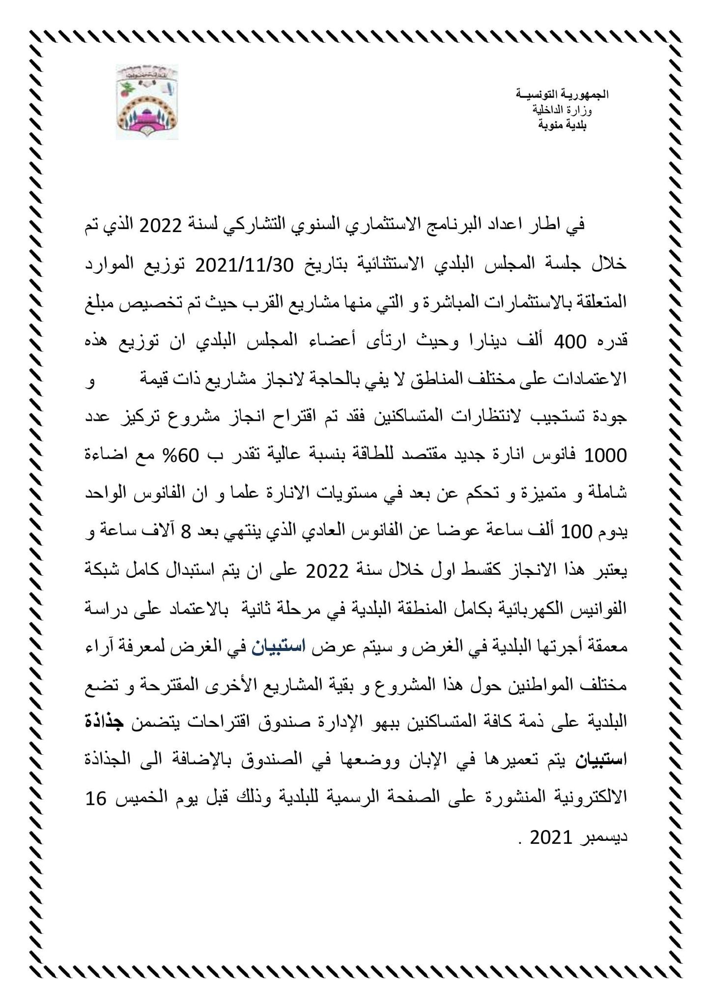

Slide 52

Etude Energétique
Commune de la Mannouba

Slide 53
Sommaire
1
Objet de l’étude
2
Etat des Lieux
3
Conclusion
4
Solutions proposées
5
Références partenaire

Slide 54
Ce rapport présente une étude énergétique et financière pour le remplacement des Luminaires conventionnels existants par des luminaires de technologie LED de très basse consommation et de durée de vie supérieure.
Cette action permettra de réaliser de grandes économies sur la facture énergétique.
Présentation générale du Projet :
Dans un souci d’économie d’énergie et de réduction du coût de procession du parc d’éclairage public, la commune de la Mannouba a consulté un fabriquant tunisien de solutions d’éclairage LED pour la réalisation d’une étude énergétique et financière.

Slide 55
Objectifs d’un éclairage performant
Choisir les luminaires efficaces (et bien les entretenir !). Éteindre ou diminuer l’éclairage quand on n’en a pas besoin.
Maitrise de la luminance en fonction de l’application (pour éviter les problèmes d’éblouissement éventuels).
Dimensionnement et planification adéquats (confort visuel, exploitation, concept, normes,…) Une installation d’éclairage de haut confort visuel tient compte du niveau d’éclairement correct, en Conformité avec la norme EN 12 464-1.

Slide 56
Etat des Lieux
Les principaux constats issus de la visite du site de la Mannouba relatifs au parc d’éclairage public :
Consommation Annuelle du site
3 608,15 MWH
Parc d’éclairage
énergivore
Composition du parc d’éclairage
Des Lampes Mercure 250 et 125w ainsi que des lampes sodium 250 et 150w
Parc d’éclairage
vieillissant et nécessitant beaucoup de maintenance

Slide 57
Conclusion
Le parc d’éclairage est composé de luminaires équipés de tubes fluorescents d’âges et de qualités variés, ces lampes étaient bon marché à l’achat, mais sont de mauvaise qualité :
  Faible durée de vie, ces lampes subissent une rapide dépréciation de leur flux lumineux.
  Ces luminaires fonctionnent à travers des alimentations de faible durée de vie avec une consommation importante (Ballast)
  Un autre défaut majeur est leur pauvre rendu des couleurs (IRC).
  Efficacité énergétique très Faible par rapport à la technologie LED qui est de l’ordre de 140 Lumens/W
  Néfaste pour la santé (contient de gaz toxique tel que le Mercure)
  Mauvaise résistance mécanique (IK très faible)
  Choix limité des températures de couleur

Slide 58
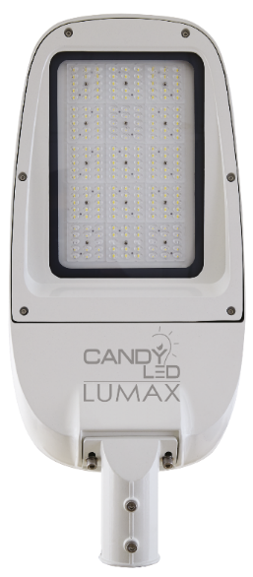



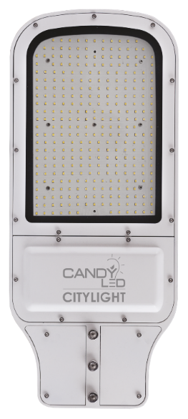
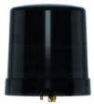


Solutions Proposées
Le but de ce projet est de remplacer les systèmes d'éclairage existants par des luminaires LED de très haute efficacité énergétique.
L’Audit Énergétique a démontré qu'il était possible de réduire la consommation d'électricité de 60% environ, Le délai de retour sur investissement du projet entier est inferieur à un an et 9 mois.
+
CITY LIGHT
100w
Lumax
100w
Smart Lumax
100w

Slide 59
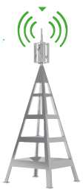
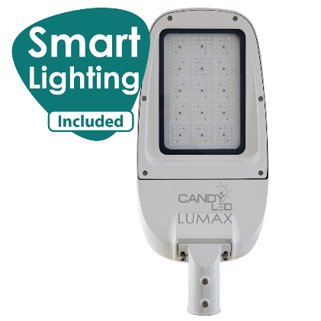
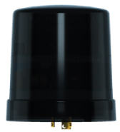


Le Package Smart Lumax
Contrôleur LoRaWan
qui intègre d’ID de
chaque Luminaire
Plateforme de contrôle et gestion des SmartLumax
Passerelle LoRaWan

Slide 60

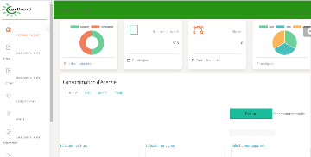
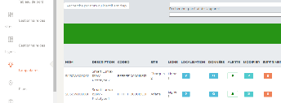
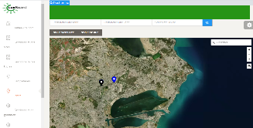
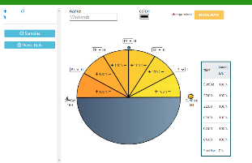
La plateforme de contrôle et gestion : LuxBoard
La solution Luxboard : évolutive et connectée
- Parfaite connaissance du réseau d’éclairage public et des infrastructures existantes
- Pilotage de l’éclairage public à distance via la plateforme de télégestion : allumage/extinction, gradation de l’intensité lumineuse en fonction des besoins, programmation événementielle, alertes en temps réel
- Analyse et remontée d’informations (états, pannes...) en différé ou en temps-réel pour une identification précise des besoins en maintenance

Slide 61
Solutions Proposées
Remplacement du 1er Lot
Type | Produit existant |  | Qté | Produit LED | Qté
1 | Lampe mercure | 250W | 1000 | City Light 100W | 800
 |  |  |  | Lumax 100W | 100
 |  |  |  | Smart Lumax 100W | 100

Slide 62

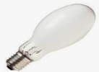




Solutions Proposées
Caractéristiques techniques (Produit proposé Vs Produit conventionnel) :
 | Lampe mercure 250w | City light 100 w | Lumax 100 w | Smart Lumax 100w
Type de lampe | lampe mercure | LED | LED | LED
Lumens | 12 500 Lm *lampe | 14 000 Lm | 14 000 Lm | 14 000 Lm
Consommation | 250 W | 100 W *Y compris le driver LED | 100 W *Y compris le driver LED | 100 W *Y compris le driver LED
Efficacité | 50 Lm/W | 140 Lm/W | 140 Lm/W | 140 Lm/W
CRI | 40 | >= 80 | >= 80 | >= 80
Durée de vie | 8 000 heures | >=100 000 heures | >=100 000 heures | >=100 000 heures
+

Slide 63
Hypothèses
Hypothèses
Durée de fonctionnement par jour | 11
Nombres de jours de fonctionnement par semaine | 7
Nombres de jours de fonctionnement par ans | 364
Frais de maintenance TND | 5
Niveau tension | BT
Secteur | Eclairage public
Consommation mensuelle (KWH) | 83 416,667
Plage de consommation mensuelle (KWH) | Not Applicable
Prix Du Kilowatt TND | 0,234
Watt -> Kilowatt | 0,001

Slide 64
Etude Energétique : LED VS EXISTANT
 |  | Produits Existants | Produits de Remplacements
Consommation Annuelle | Consommation Annuelle (KWh) | 1 001 000,00 | 400 400,00
 | Facture énergétique annuelle (DT) | 234 234,00 | 93 693,60
Economies | Economie sur la facture énergétique annuelle (%) | 60,00%
 | Economie énergétique annuelle (kWh) | 600 600
 | Economie annuelle sur facture électricité (DT) | 140 540
 | Economie annuelle sur frais de maintenance(DT) | 2 302
 | Economie annuelle sur le coût d'investissement Initial des équipements (Dt/An) | 22 863
Coûts | Coût Total annuelle de l‘équipement (Dt/an) | 35 035,000 | 12 172,160
 | Economie Annuelle Totale (DT/An) | 165 706
 | Frais de la fourniture HT DT | 304 000
 | Taxe sur la fourniture [7% ] TTC | 304 000
 | Frais de l'installation HT DT | 50 000
 | Taxe sur l'installation [19% ] TTC | 59 500
 | Frais divers (Etude, Maintenance et réparation de l'infrastructure et réseaux électriques) TTC | 40 000
ROI
 | Investissement TTC | 403 500
 | Retour sur investissement | Inférieur à 2 ans & 5 mois

Slide 65
Conclusions
L’Audit Énergétique a démontré qu'il était possible de réduire la consommation d'électricité de 60% environ.
Le délai de retour sur investissement du projet entier est inférieur à un an et 9 mois
Mis à part les avantages de la réduction de la consommation énergétique nous avons amélioré la qualité d’éclairement (Eav) ainsi que l’uniformité moyenne (U0) du projet.
Nous avons bien évidement réduit la pollution d’éclairage (lighting polution) engendrée par les mauvais choix d’angles et d’orientation.

Slide 66
Exemples de projets de Relamping
Projets de Relamping
Commune | Consommation [KWh] (Avant Relamping) | Consommation [KWh] (Après Relamping) | Economie sur la facture d’électricité
Kairouan | 250 000 | 100 000 | 60,00 %
Mornaguia | 132 000 | 88 000 | 33,33 %
USAID (11 Communes) | 1 501 500,00 | 720 720,00 | 52,00 %
Ariana | 702 702,00 | 337 296,96 | 52,00 %
Kébili | 268 000 | 178 000 | 33,33 %
Monastir | 35 135,10 | 18 270,25 | 48,00 %
Mahdia | 327 927,60 | 163 963,80 | 50,00 %
Megrine | 260 260 | 152 552 | 41,38 %
Sfax | 42 396 | 20 350 | 52,00 %

Slide 67





























Références du fabriquant Tunisien d’éclairage LED
Municipalités

Slide 68
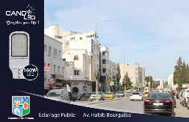
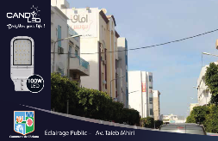
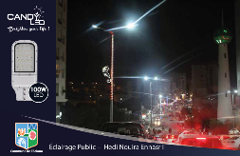
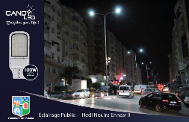
Références du fabriquant Tunisien d’éclairage LED

Slide 69
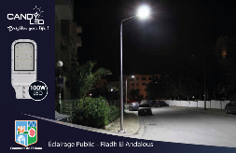
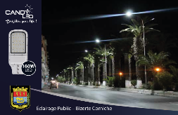
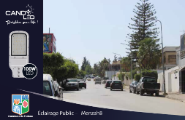
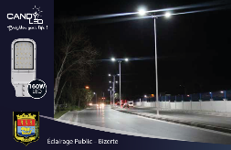
Références du fabriquant Tunisien d’éclairage LED

Slide 70
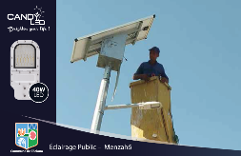
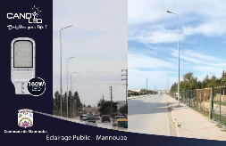
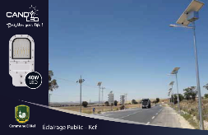
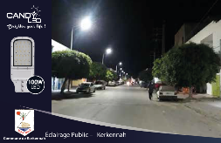
Références du fabriquant Tunisien d’éclairage LED

Slide 71
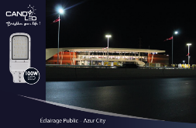
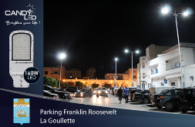
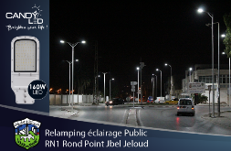
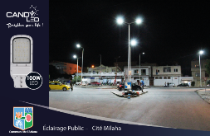
Références du fabriquant Tunisien d’éclairage LED

Slide 72
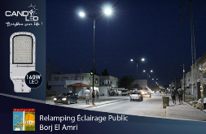
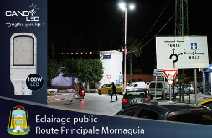
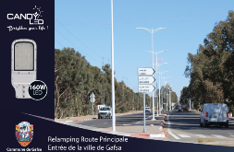
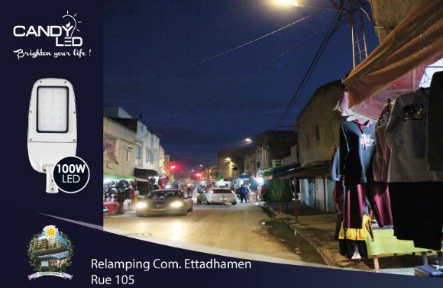
Références du fabriquant Tunisien d’éclairage LED

Slide 73
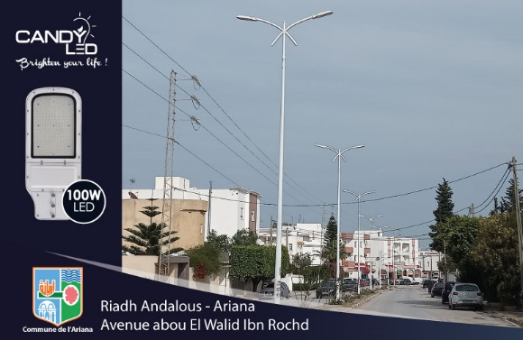
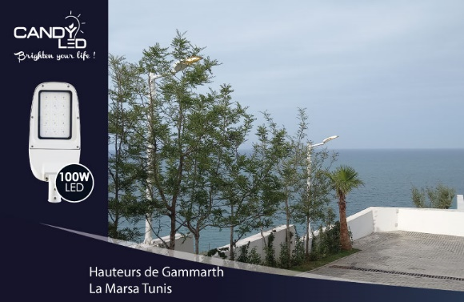
Références du fabriquant Tunisien d’éclairage LED

Slide 74
10- نقاش عام ( تدخلات المواطنين )

